Slide 1
COLEGIO DE INGENIEROS DEL PERU
CONSEJO DEPARTAMENTAL DE LAMBAYEQUE
INSTITUTO DE ESTUDIOS PROFESIONALES DE INGENIERÍA IEPI
CENTRO DE CAPACITACIÓN
SESIÓN 05: EXCEL INTERMEDIO
Docente: Ing. Eric Alberto Heredia Mendoza

Slide 2
¿Qué es una Macro en Excel?
Las Macros en Excel son un conjunto de instrucciones que se ejecutan de manera secuencial por medio de una orden de ejecución, claro está que una Macro puede invocar a otras, logrando de esta forma obtener operaciones cada vez más complejas.
CONCEPTO
En el caso de Excel el lenguaje empleado para el uso de Macros es VBA (Visual Basic para Aplicaciones), Excel cuenta con un «Editor de Visual Basic» o también conocido como «Editor de VBA» que permite la creación, y/o mantenimiento de las Macros que se tengan disponibles.
INFORMACIÓN ADICIONAL
Las macros en Excel se pueden usar para automatizar procesos, asimismo se puede usar para crear sistemas sencillos que ayuden a las empresas a llevar un control, administrar bases de datos, generar reportes estadísticos, entre otros.
USOS

Slide 3
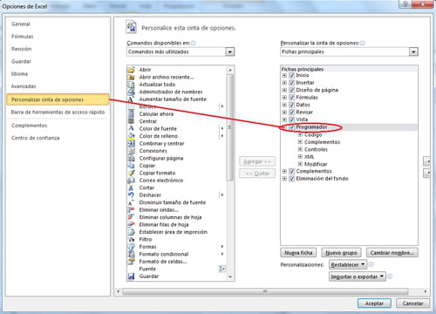
Formularios en Excel
Los formularios en Excel son un método para ingresar datos a nuestras hojas y son de mucha utilidad porque nos ayudan a evitar errores en la captura de información. Podemos comparar los formularios de Excel con los formularios impresos en papel.
Para poder visualizar los controles de un formulario es necesario agregar la ficha programador siguiendo los siguientes pasos:
Clic en Archivo, seleccionar Opciones, click en Personalizar cinta de opciones, activar el check list Programador, clic en Aceptar.

Slide 4
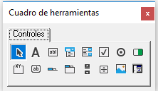

Descripción de controles de formulario
En Microsoft Excel encontraremos controles de formularios los cuales serán de mucha ayuda al momento de crear plataformas de ingreso de datos

Slide 5
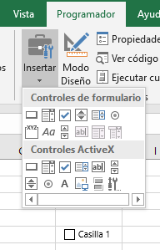
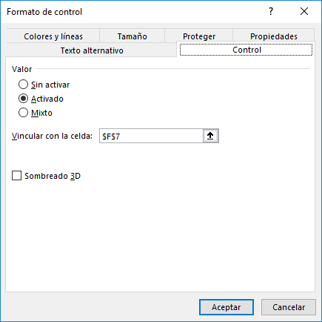

Controles de la ficha Programador
Ejemplos:
Este control solo puede otorgarle 2 resultados a la celda vinculada (VERDADERO o FALSO):
El control “Casilla” puede ser insertado en cualquier parte de una hoja de cálculo y puede modificársele sus formatos, así como vincularlo a una celda para que ésta dependa de lo que ocurra con el control.

Slide 6
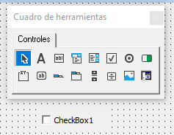
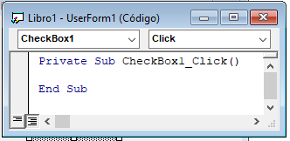
Controles en la plataforma VBA
Ejemplos:
El control casilla de verificación puede ser insertado en cualquier parte del user form y puede ejecutar una acción al estar activada o desactivada (cuando se le da click), esta acción deberá especificarse dentro de su código en VBA.
Microsoft Excel nos brinda una manera sencilla de administrar una base de datos, poder ingresar, editar y buscar información dentro de una base de datos mediante el uso de un formulario de datos, para usarlo seguimos los siguientes pasos:

Slide 7
FUNCIÓN INDICE
La función INDICE en Excel nos ayuda a obtener el valor de una celda dentro de una matriz especificando el número de fila y columna. Esta función tiene dos formas de uso: de forma matricial y de forma de referencia.
FORMA MATRICIAL DE LA FUNCIÓN INDICE
En su forma matricial, la función INDICE en Excel nos ayuda a obtener el valor de la celda que se encuentra justamente en el cruce de la fila y de la columna que hayamos especificado. La sintaxis de la función INDICE es la siguiente:
SINTAXIS
INDICE(matriz, núm_fila, [núm_columna])

Slide 8
INDICE: Sintaxis Forma Matricial
La sintaxis de la función INDICE tiene los siguientes argumentos:
Matriz Obligatorio. Es un rango de celdas o una constante de matriz.
  Si matriz contiene solo una fila o columna, el argumento núm_fila o núm_columna correspondiente es opcional.
  Si matriz tiene varias filas y columnas, y solo usa núm_fila o núm_columna, INDICE devuelve una matriz de dicha fila o columna completa.
Núm_fila Obligatorio. Selecciona la fila de la matriz desde la cual devolverá un valor. Si omite núm_fila, se necesita el argumento núm_columna.
Núm_columna Opcional. Selecciona la columna de la matriz desde la cual devolverá un valor. Si omite núm_columna, se necesita el argumento núm_fila.

Slide 9
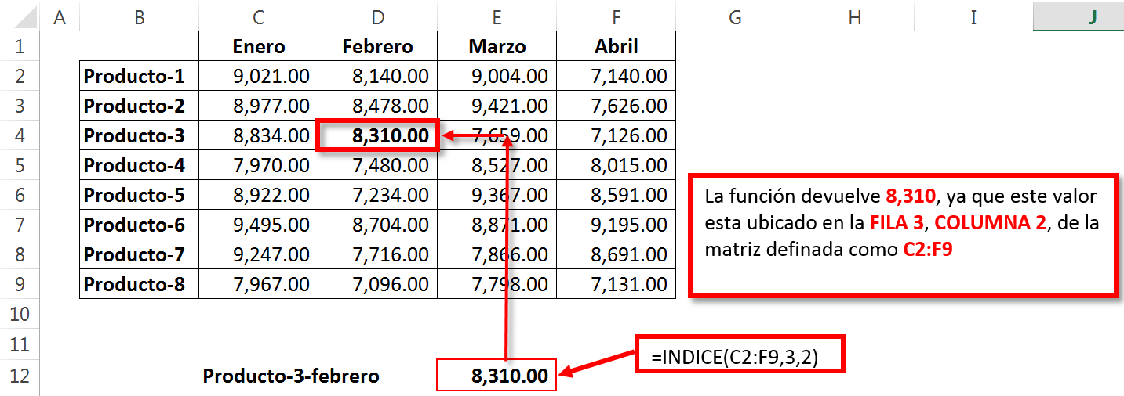
INDICE: Ejemplo Forma Matricial

Slide 10
INDICE: Sintaxis Forma Referencia
FORMA DE REFERENCIA DE LA FUNCIÓN INDICE
La segunda forma de uso de la función INDICE en Excel es similar a la anterior pero con la diferencia de que en lugar de especificar una sola matriz podemos indicar más de una matriz. Bajo esta forma, la función INDICE tiene una sintaxis un poco diferente que el método anterior:
Ref (obligatorio): La referencia a las matrices que tienen los datos.
Núm_fila (obligatorio): El número de fila de la celda que deseamos obtener.
Núm_columna (opcional): El número de columna de la celda a obtener.
Núm_área (opcional): Ya que Ref puede tener especificados varios rangos como A1:C6, A8:C11 entonces Núm_áreaindicará cual de los rangos se debe utilizar.

Slide 11
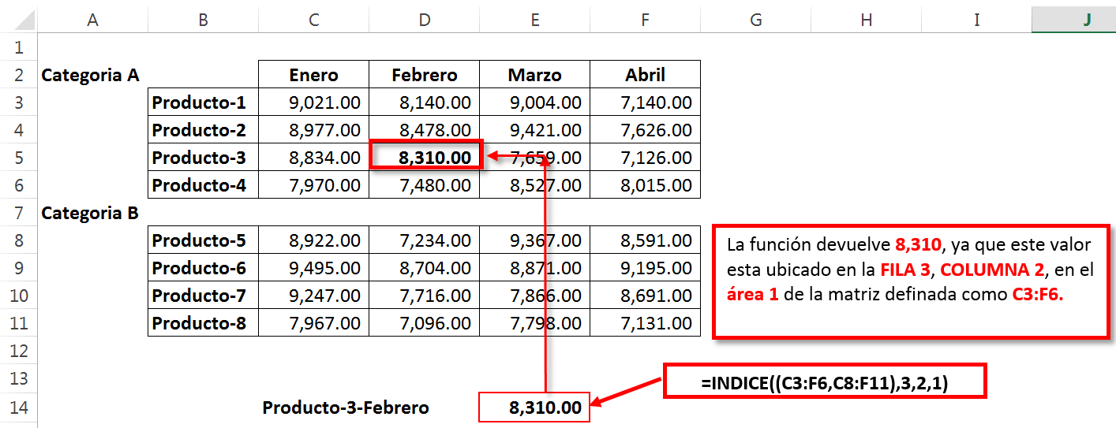
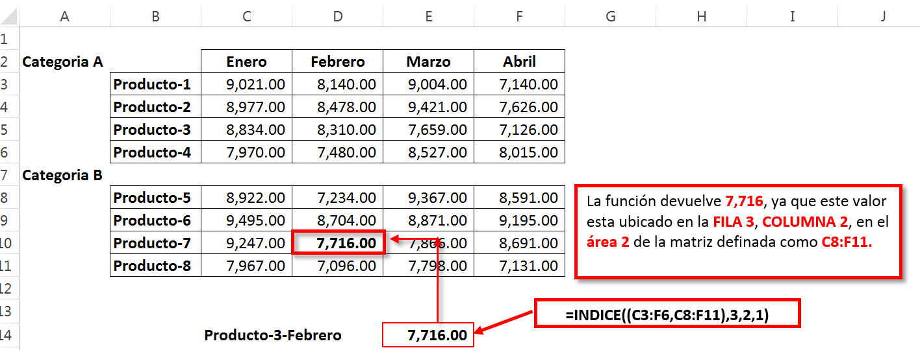
INDICE: Sintaxis Forma Referencia

